Slide 1
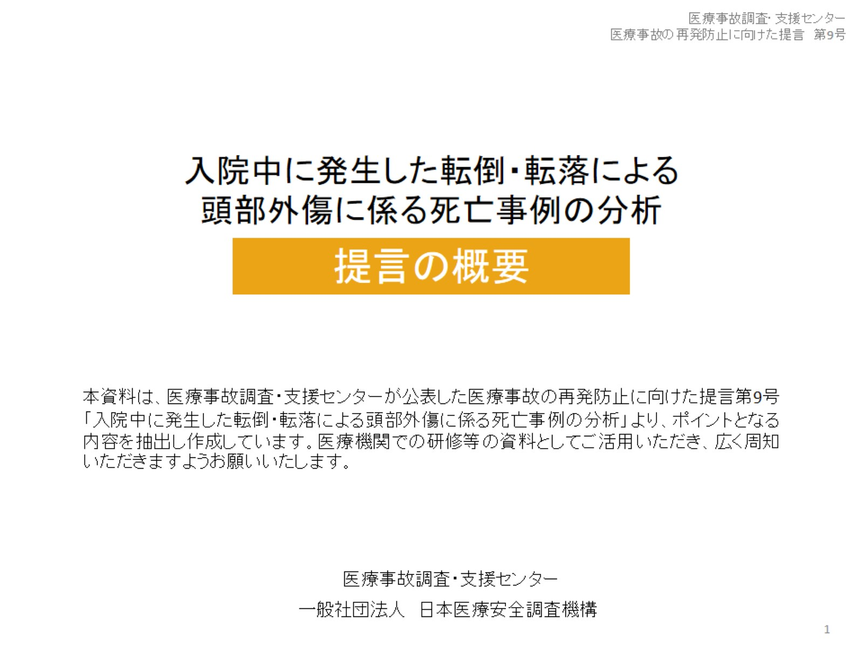

Slide 2
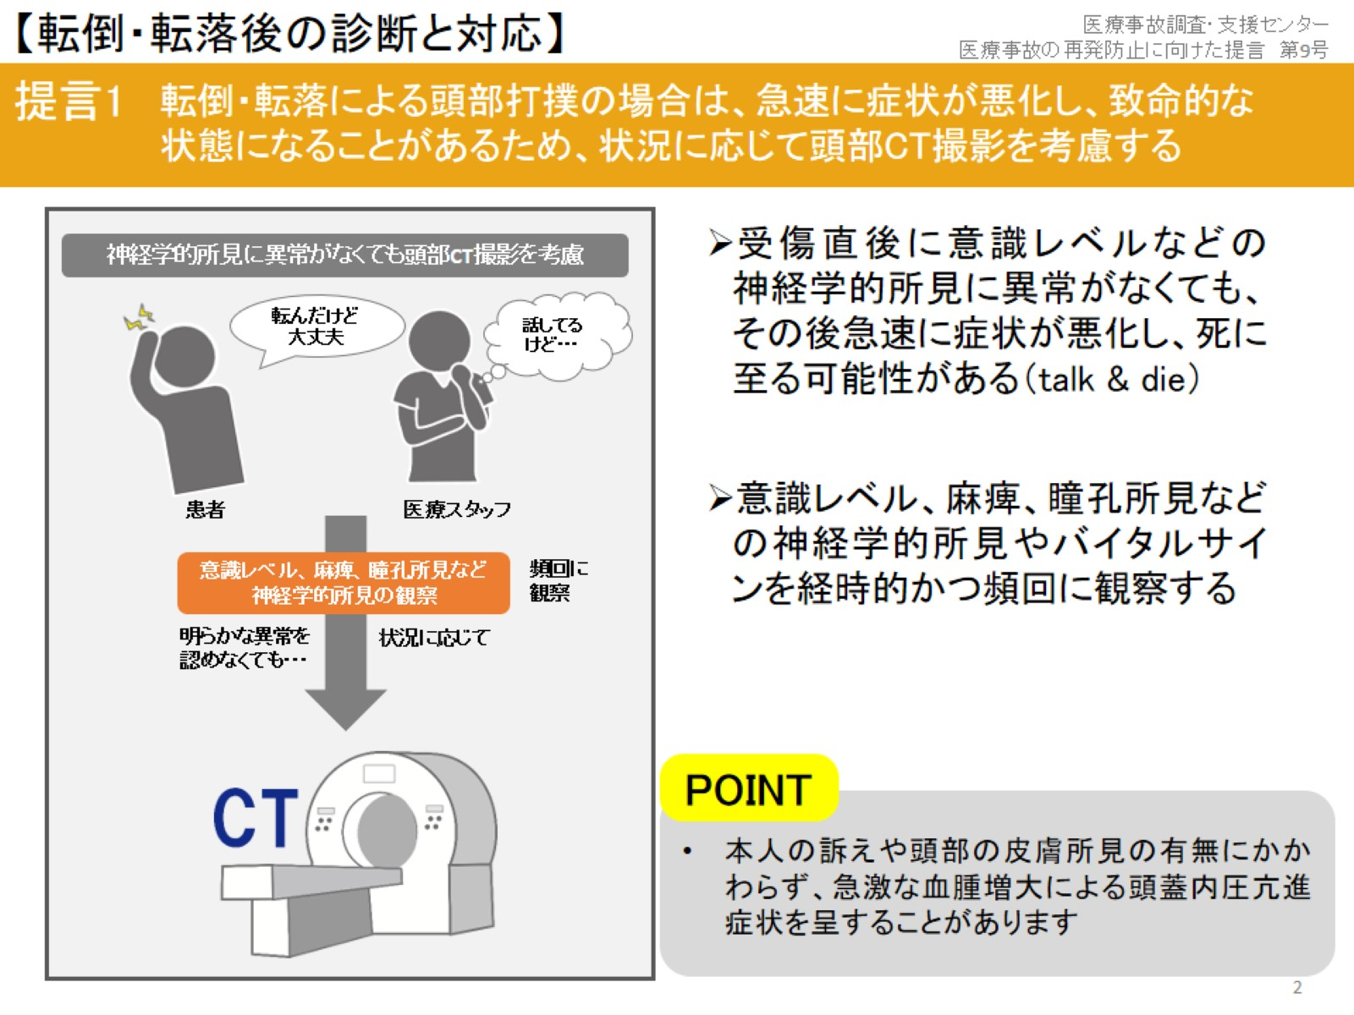
【転倒・転落後の診断と対応】

Slide 3
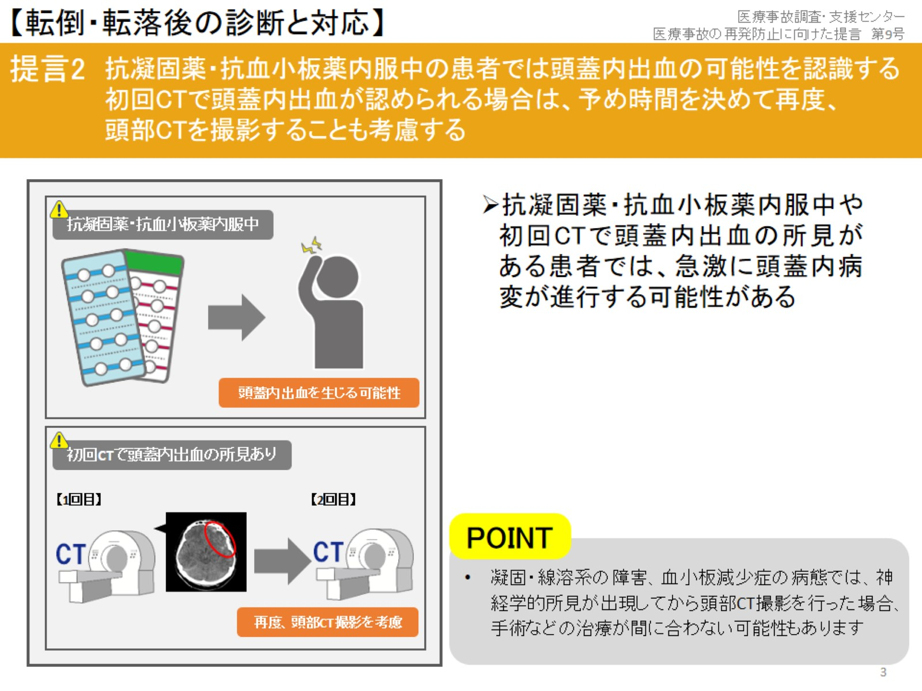
【転倒・転落後の診断と対応】

Slide 4
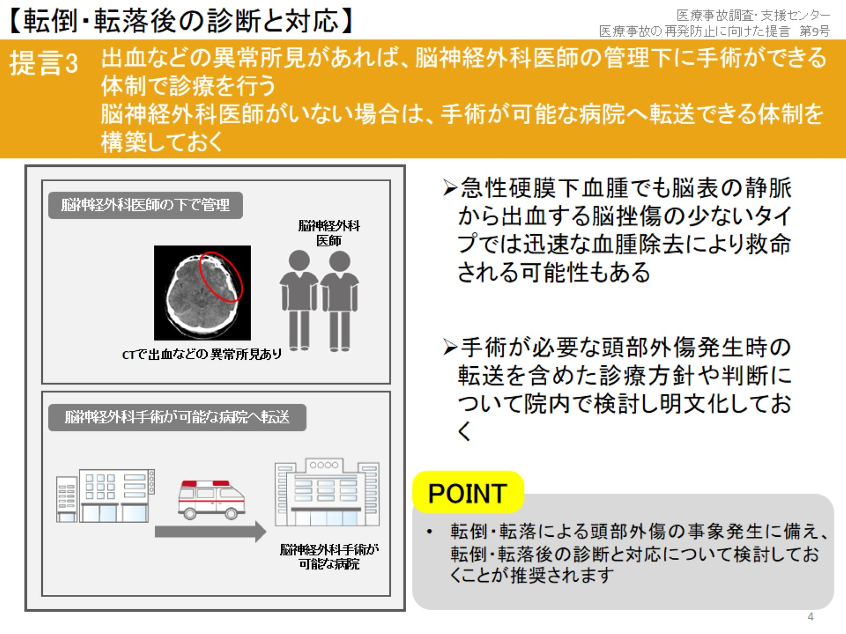
【転倒・転落後の診断と対応】

Slide 5
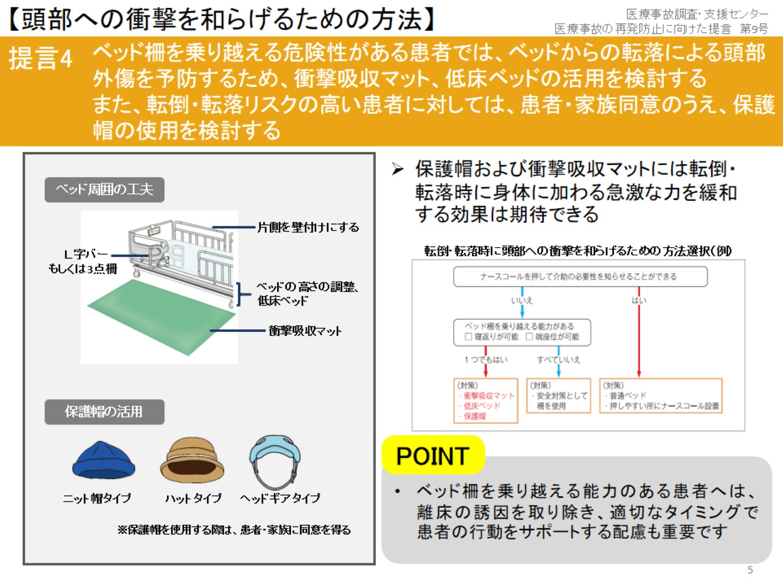
【頭部への衝撃を和らげるための方法】

Slide 6
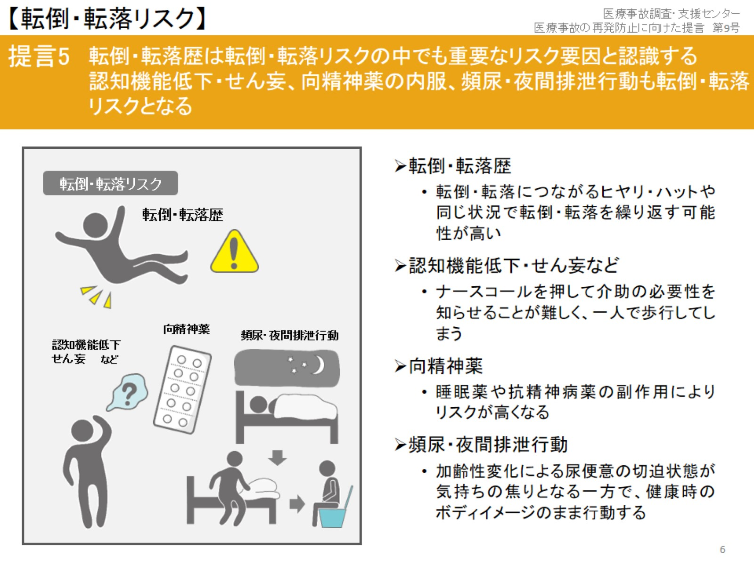
【転倒・転落リスク】

Slide 7
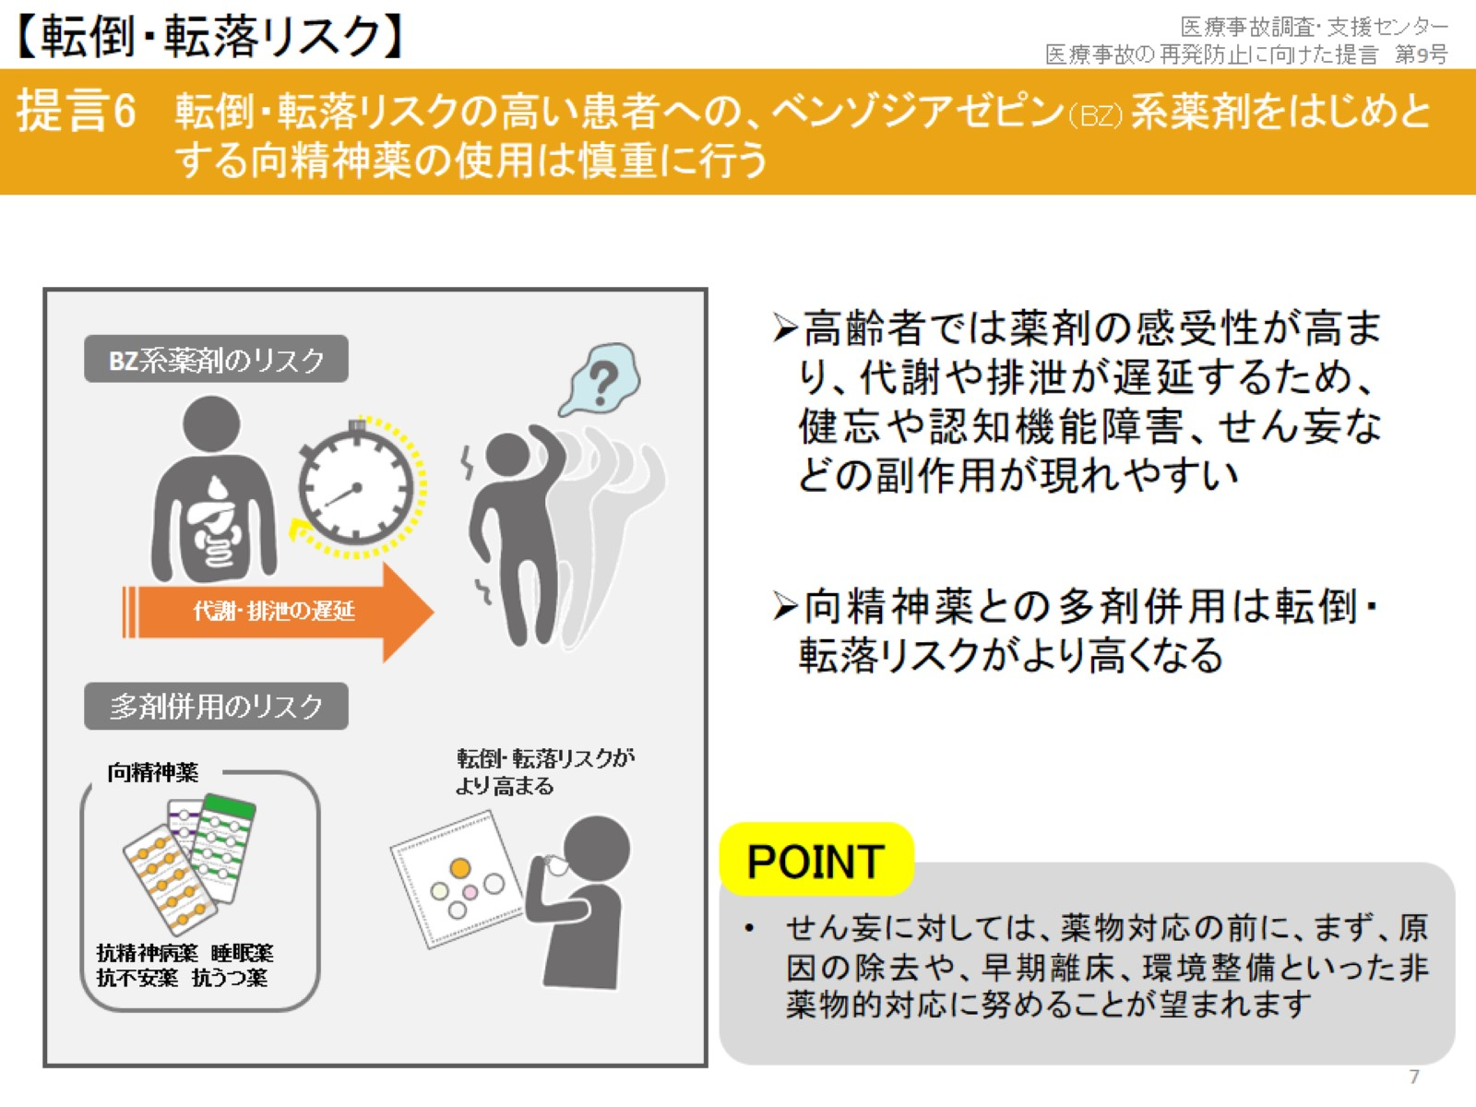
【転倒・転落リスク】

Slide 8
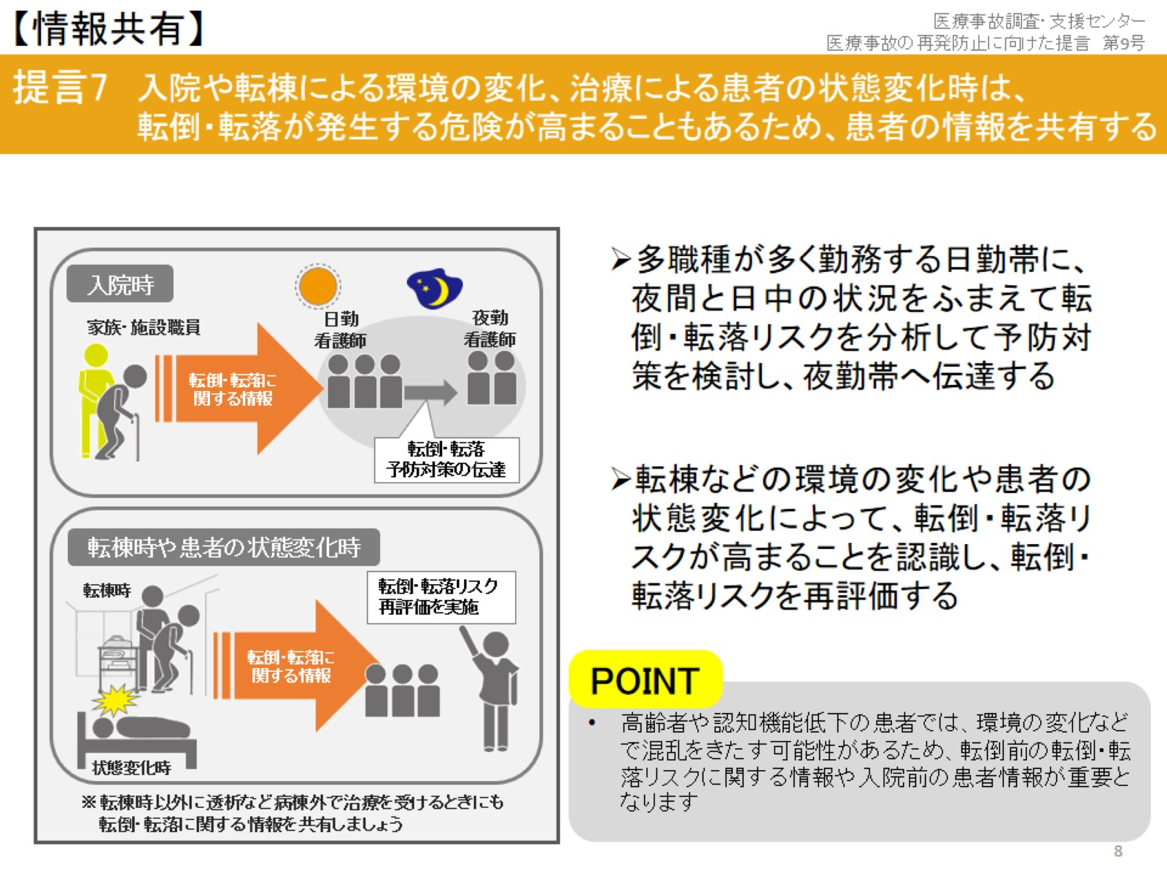
【情報共有】

Slide 9
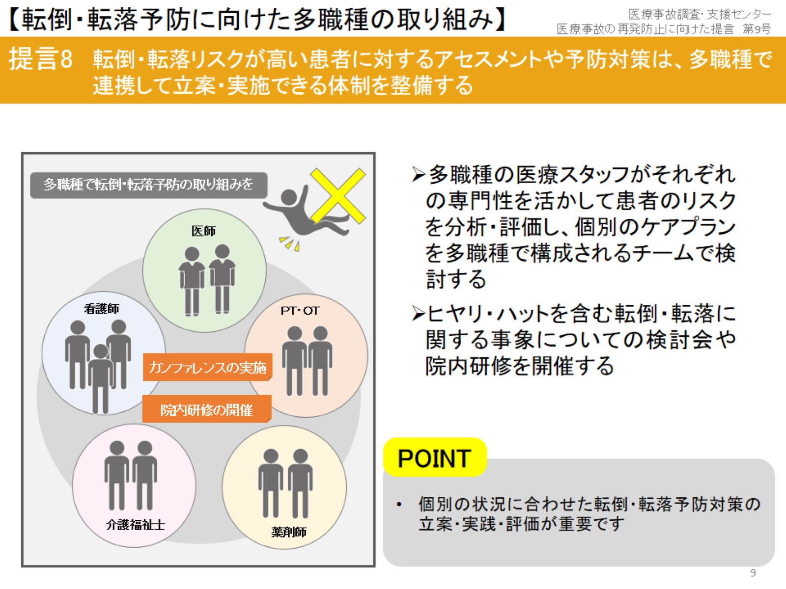
【転倒・転落予防に向けた多職種の取り組み】

